Slide 1

Spotkanie z okazji Światowego Dnia Krwiodawcy.
Turek, 2019 r.
Notes:
<numer>

Slide 2

KAŻDA KROPLA KRWI JEST NA WAGĘ ZŁOTA
Krew, składniki krwi i produkty krwiopochodne należą do najczęściej stosowanych środków leczniczych
Na świecie pobiera się około 108 milionów jednostek krwi rocznie
Zapotrzebowanie na krew wzrasta
Liczba krwiodawców jest niewystarczająca, szczególnie w sezonie urlopowym
Liczba transfuzji w Polsce wynosi ponad 1.000.000 rocznie
Nie byłoby to możliwe bez dobrej woli i ofiarności
honorowych dawców !!!!!
Notes:
<numer>

Slide 3
Regionalne Centrum Krwiodawstwa i Krwiolecznictwa w Kaliszu to ośrodek służby krwi przeznaczony do pobierania krwi od uprzednio zakwalifikowanych krwiodawców, oddzielania jej składników oraz zaopatrywania w nie w ciągu całej doby szpitali własnego terenu, a w przypadkach nagłych niedoborów - oddziałów szpitalnych całego kraju.
Pierwszy punkt krwiodawstwa powstał w kaliskim szpitalu w roku 1949.
W grudniu 1952 roku Stacja Krwiodawstwa została uroczyście oddana do użytku przy udziale przedstawicieli Ministerstwa Zdrowia, władz wojewódzkich z Poznania oraz Instytutu Hematologii w Warszawie.
W roku 1999 Stacja Krwiodawstwa przekształcona została w Regionalne Centrum Krwiodawstwa i Krwiolecznictwa w Kaliszu obejmując wchodzące w skład województwa wielkopolskiego powiaty jarociński, kaliski, kępiński, kolski, koniński, krotoszyński, ostrowski, ostrzeszowski, pleszewski, słupecki i turecki oraz miasta na prawach powiatów Kalisz i Konin.
Notes:
<numer>

Slide 4
KRWIODAWSTWO W POLSCE W LICZBACH 2017 R.
LICZBA DAWCÓW – 588 436
LICZBA DONACJI – 1 265 658
LICZBA MOBILNYCH AKCJI POBORU KRWI – 13 189

Slide 5
LICZBA DONACJI KRWI I JEJ SKŁADNIKÓW
W POLSCE W LATACH 2012-2017
Notes:
<numer>

Slide 6
MIEJSCA POBORU KRWI PEŁNEJ W POLSCE 2017 r

Slide 7
RCKiK W KALISZU W LICZBACH 2018 R.
LICZBA DAWCÓW – 23 637
LICZBA DONACJI – 49 571
LICZBA WYJAZDOWYCH AKCJI POBORU KRWI – 412

Slide 8
Krwiodawcy na terenie Turku
LICZBA DAWCÓW – 897
LICZBA DONACJI – 2387

Slide 9
LICZBA DAWCÓW KRWI I JEJ SKŁADNIKÓW
W RCKiK W KALISZU W LATACH 2011 - 2018

Slide 10
ODSETEK DAWCÓW WIELOKROTNYCH
W RCKiK W KALISZU W LATACH 2011-2018

Slide 11
LICZBA DONACJI KRWI I JEJ SKŁADNIKÓW
W RCKiK W KALISZU W LATACH 2011-2018

Slide 12
RCKiK WG. LICZBY POBRANYCH DONACJI W 2017 R.
Słupsk | 24 360 | I grupa – liczba pobranych donacji w przedziale 20 000-25 000
Radom | 23 670
Wałbrzych | 28 012 | II grupa – liczba pobranych donacji w przedziale 25 000-35 000
Kielce | 34 159
Opole | 29 043
Zielona Góra | 33 216
Kalisz | 48 374 | III grupa – liczba pobranych donacji w przedziale 35 000-50 000
Olsztyn | 45 000
Racibórz | 37 026
Szczecin | 55 359 | IV grupa – liczba pobranych donacji w przedziale 50 000-65 000
Rzeszów | 64 364
Lublin | 55 739
Gdańsk | 62 890
Łódź | 63 716
Białystok | 73 482 | V grupa liczba pobranych donacji w przedziale 65 000-85 000
Bydgoszcz | 74 071
Wrocław | 81 096
Poznań | 99 406 | VI grupa – liczba pobranych donacji powyżej 85 000
Kraków | 96 100
Katowice | 120 621
Warszawa | 115 952

Slide 13
RCKiK w 2017 r.
Notes:
<numer>

Slide 14
Notes:
<numer>

Slide 16
RCKiK w Kaliszu: średnia frekwencja na ekipach
z podziałem dzień tygodnia
PLACÓWKA | Średnia w niedziele | Średnia w soboty | Średnia w tygodniu
OT Ostrów | 41 | 23 | 70
OT Krotoszyn | 51 | 34 | 43
OT Konin | 29 | 26 | 44
OT Ostrzeszów | 41 | 12 | 23
RCKiK Kalisz | 50 | 39 | 38
Ogółem | 42,4 | 26,8 | 43,6

Slide 17
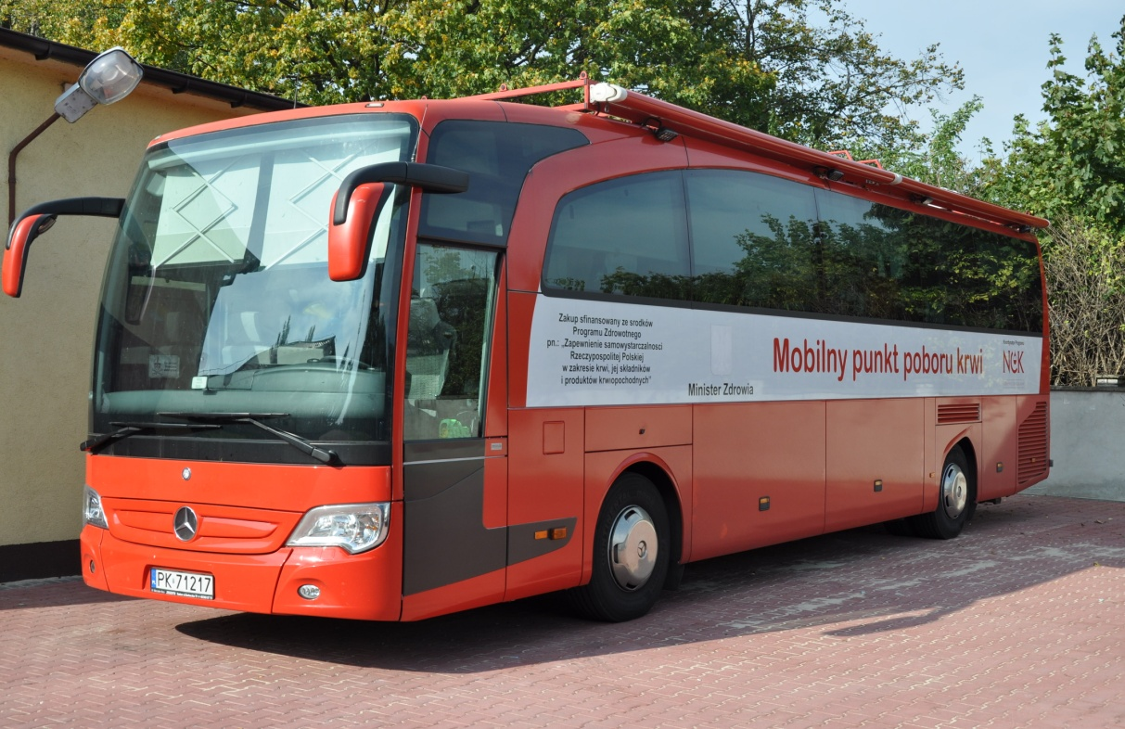
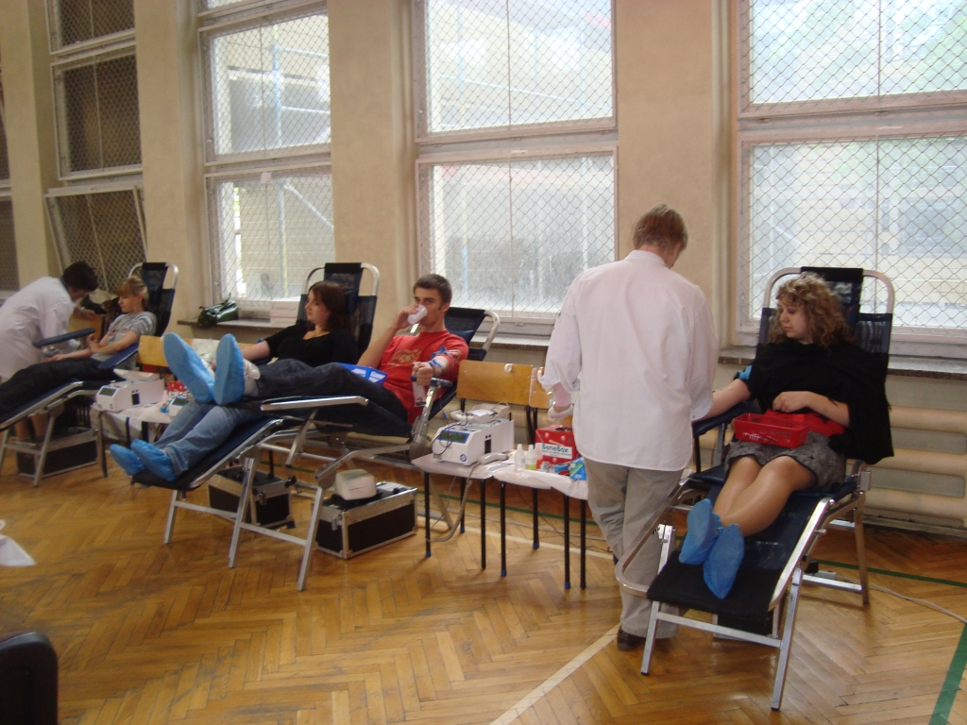
Forma przeprowadzania ekip

Slide 18
RCKiK w Kaliszu: forma ekip

Slide 19

DZIAŁANIA NA RZECZ PROMOWANIA HONOROWEGO KRWIODAWSTWA
w ramach programu polityki zdrowotnej:
Zapewnianie samowystarczalności zaopatrzenia Rzeczpospolitej Polskiej w krew i jej składniki na lata 2015-2020
Wdrożenie Programu Lojalnościowego od 22.12.2016 r. do 29.11.2018 r. przystąpiło 11 323 dawców
Upowszechnianie wiedzy na temat krwiodawstwa w formie pakietu edukacyjnego skierowanego do uczniów szkół podstawowych, gimnazjalnych i ponadgimnazjalnych – rokrocznie od września do czerwca (w 2016 r. wzięło udział 70 szkół, 2017 r. – 20 szkół, do września 2018 r. – 42 szkoły)
Przekazanie do szkół materiałów informacyjnych zachęcających do oddawania krwi w ramach Akcji Przed Wakacjami – czerwiec 2016 r. - 23 szkoły, 2017 r. – 17 szkół, 2018 r. -15 szkół
Upowszechnienia idei honorowego krwiodawstwa wśród pacjentów i odwiedzających podmioty lecznicze oraz laboratoria diagnostyczne w formie pakietów materiałów promocyjnych (w 2017 r. wzięło udział podmiotów leczniczych i 6 laboratoriów, w 2018 r. wzięło udział 10 podmiotów leczniczych i 10 laboratoriów)
Wdrożenie pakietu skierowanego do przedsiębiorców i pracowników w celu upowszechnienia idei honorowego krwiodawstwa –w 2018 r. wzięło udział 10 firm
Emisja spotów radiowych i telewizyjnych w mediach lokalnych – lipiec-wrzesień 2016, 2017 r. i 2018 r.
Zorganizowanie eventu „Krwioobieg Ptolemeusza” promujący honorowe krwiodawstwo - październik 2018 r.
Zorganizowanie konkursu radiowego dotyczącego krwiodawstwa – wrzesień 2016, 2017 i październik 2018 r.
Notes:
<numer>

Slide 20
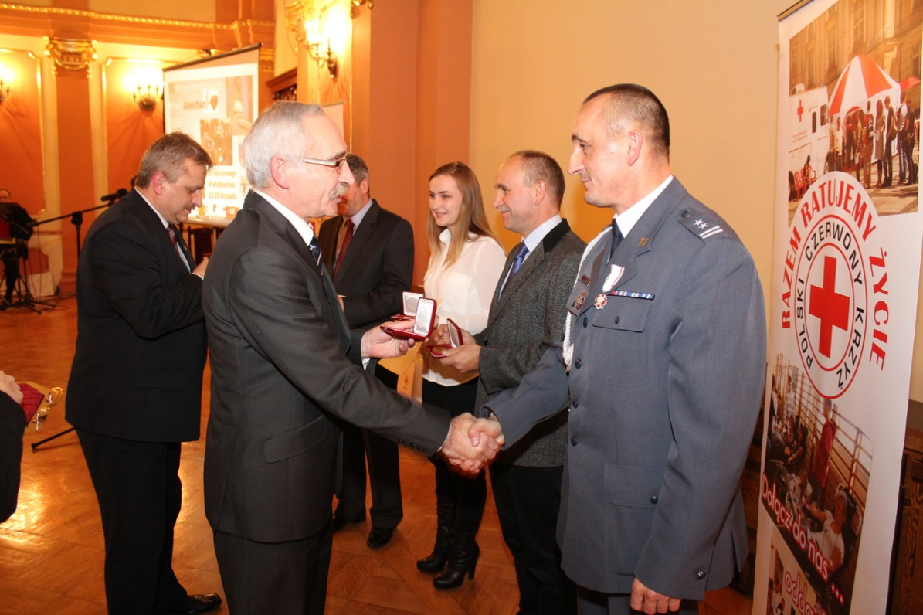
RCKiK w Kaliszu pragnie wyrazić wdzięczność za wieloletnią współpracę Władzom Miasta i Powiatu, Mediom, Sponsorom, Prezesom Klubów HDK.
Natomiast szczególnie gorąco dziękujemy Honorowym Dawcą Krwi za najpiękniejszy Dar jaki można przekazać drugiemu człowiekowi –
Dar Życia.

Slide 21
SEKCJA DS. PROMOWANIA HONOROWEGO KRWIODAWSTWA
Kierownik: Joanna Jarek-Janicka
Pracownicy: Izabela Pisarek
Izabela Walendowska
E-mail: promocja@krwiodawstwo.kalisz.pl
Telefon stacjonarny: (62) 76 79 401
Telefon komórkowy: 600 071 586

